Slide 1
Teollistuva maailma
(kpl 15-18)

Slide 2
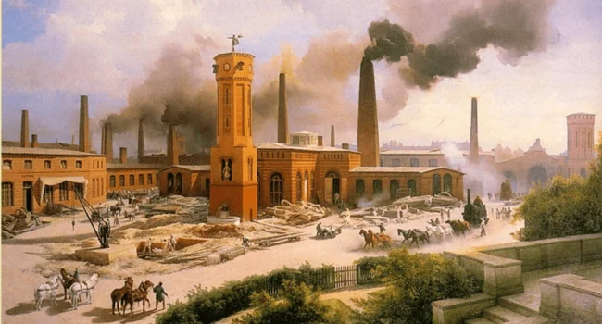
Miksi Britannia teollistui ensimmäisenä?
Lukuisia siirtomaita -> Raaka-aineita ja markkina-alueita
Ihmisillä suurempi ostovoima kuin mantereella -> Porvaristo erityisen vaurasta ja pankki- ja sijoitustoiminta kehittynyttä -> Tuotantoon sijoitettavia pääomia
Hyvät elinolosuhteet ja kehittynyt maatalous -> Uudet viljelymenetelmät ja koneet sekä aitaaminen -> Työvoimaa runsaasti
Henkinen pääoma (mm. Adam Smith: ”Kansojen varallisuus” 1776) -> Taloudellisen liberalismin painotus -> Kilpailun ja kaupan vapauttaminen sekä valmistuksen jakaminen eri vaiheisiin -> Tuottavuuden kasvu
Merkittäviä keksijöitä ja keksintöjä -> Höyryvoima avainasemassa -> Kehittyneet höyrykoneet (Watt) -> Avainala tekstiiliteollisuus -> Kehruu- ja kutomakoneet (mm. Hargreavesin ”Kehruu-Jenny” ja Cartwrightin kutomakone)
Infrastruktuuri kehittynyttä -> Tieverkosto, sillat, kanavat -> Ensimmäinen rautatie (Liverpool-Manchester)
Luonnonvaroja -> Kivihiiltä höyrykoneisiin ja raudan valmistukseen

Slide 3
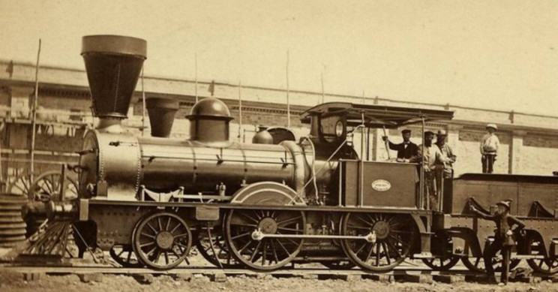
Koneellistuva länsimaailma
Koneet moninkertaistivat tuottavuuden ja höyryvoima mahdollisti tuotannon sijoittamisen vesistöjen ulkopuolelle
Rautatiet ja höyrylaivat vauhdittivat teollistumista, kauppaa ja liikennettä
Terästuotanto kasvoi 1800-luvulla eritoten Saksassa
Tieteiden kehittyminen (erit. kemia ja fysiikka) johti sähköenergian valjastamiseen -> mahdollisti teollistumisen kaikkialla maailmassa -> generaattorit, hehkulamput, suurjännitejohdot jne.
Öljyn merkitys kasvoi hiljalleen (polttomoottori)
Teollistuminen levisi Keski-Eurooppaan -> USA ja Saksa kirivät brittien ohi 1800-luvun lopulla (mm. panostukset koulutukseen, tutkimukseen ja tuotekehitykseen)

Slide 4
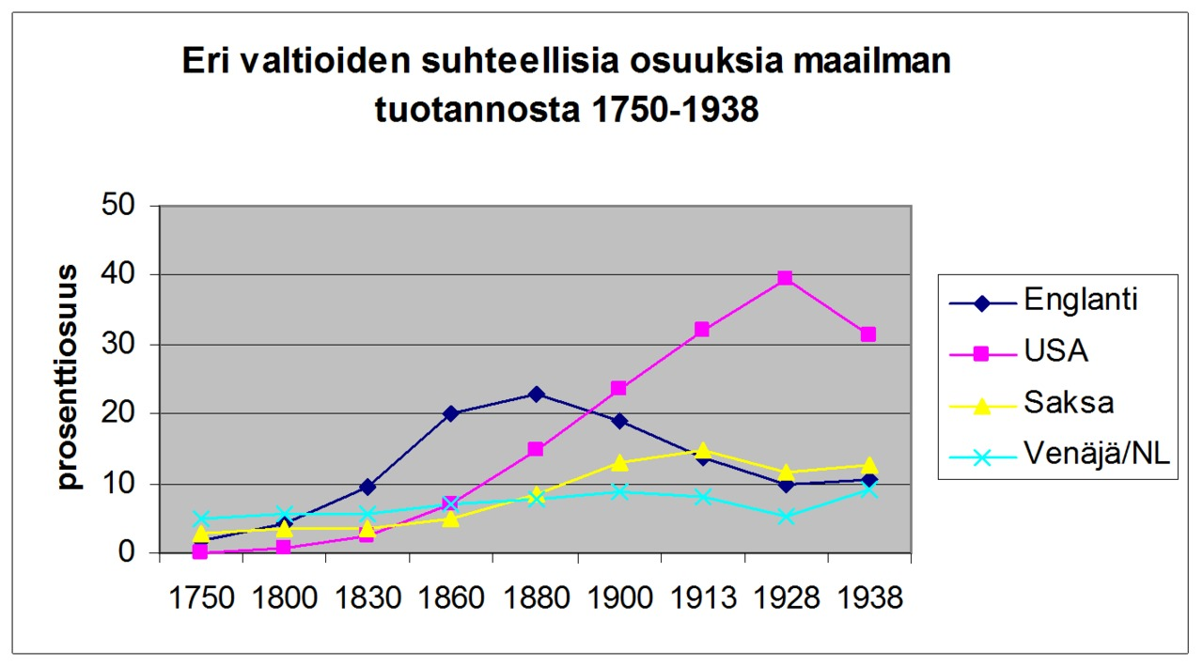

Slide 5
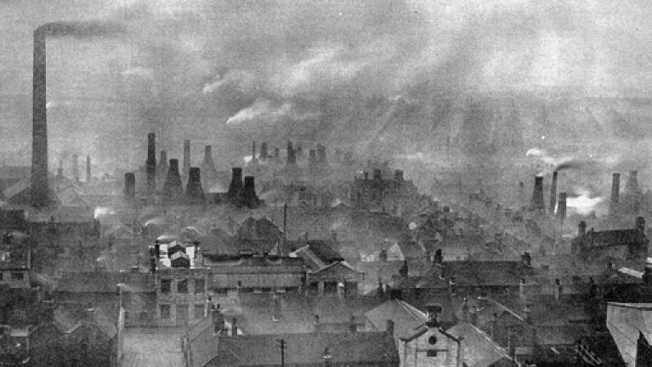
Tuotanto ja työ kehittyvät
Maataloustuotannon kasvu (mm. lannoitteet, maatalouden koneellistuminen) johti väestönkasvuun
Maatalousväestön asema heikentyi -> Maataloustuotteiden hintojen lasku -> Työttömyys -> Kaupungistuminen ja siirtolaisuus (huom. työntävät ja vetävät tekijät)
Kaupungeissa ongelmina
Saasteet (ilma ja juomavesi) -> mm. kolera- ja lavantautiepidemiat
Keskustojen työläiskorttelien ahtaus, rikollisuus, päihdeongelmat ja kallis vuokrataso
Kaupunkien ongelmia pyrittiin torjumaan
tiukemmalla kaavoituksella
joukkoliikenteen kehittämisellä
hygieniaohjelmilla (vesi- ja viemärijärjestelmät, katukivetys, viheralueet)

Slide 6
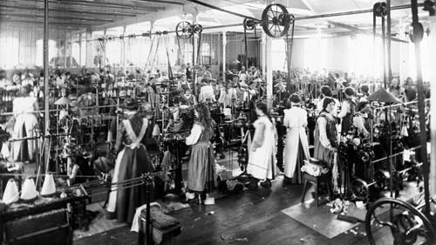
Työvoiman ylitarjonta -> Työväestön kurjat työolosuhteet (työpäivät pitkiä, palkka ja työturvallisuus kehno
Teollistuminen synnytti 1800-luvun lopulla massatuotannon
Tuotannon jakaminen osiin (sarjatuotanto, liukuhihna)
Tuotantomäärät kasvoivat ja hinnat tippuivat (vrt. käsityöt)

Slide 7
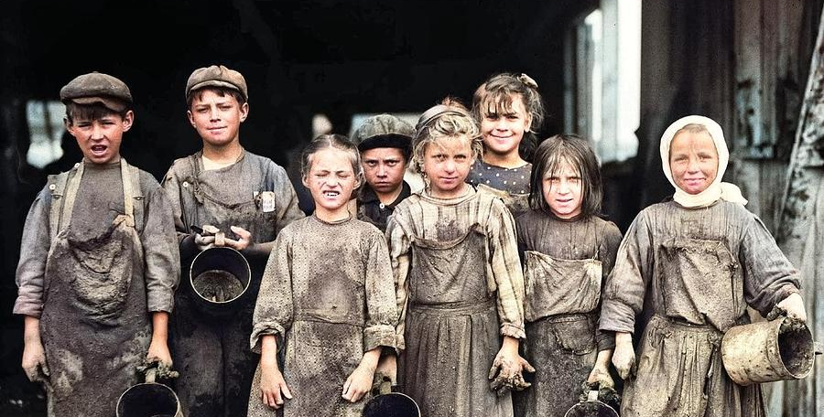
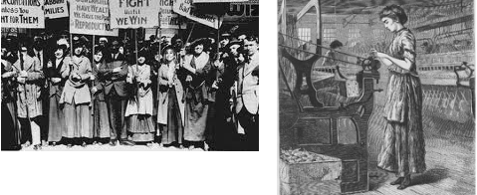
Muuttuva arki
Kone määritteli työn tahdin tehtaissa (vrt. maaseutu ja luonnon rytmi)
Työn ja vapaa-ajan erottuminen
Aikakäsityksen muutos -> Paikallisajasta yhtenäisaikaan -> Maailman jako aikavyöhykkeisiin
Työläisperheiden naiset ja lapset tehtaisiin ansiotöihin, keskiluokkaisemmat uusiin ammatteihin (mm. opettajat ja sairaanhoitajat) -> Naisten asema parani (taloudellinen riippumattomuus ja perhesuunnittelu lisääntyi)
Matkailu
Tietoliikenteen kehittyminen

Slide 8
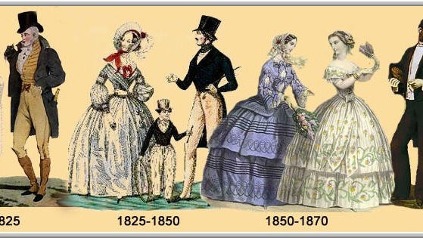
Sääty-yhteiskunnasta luokkayhteiskuntaan
Teollistuminen muutti sääty-yhteiskunnan luokkayhteiskunnaksi -> Raha korvasi maaomaisuuden ihmisen mittana
Pääomanomistajat eli kapitalistit
Hajanainen ja hierarkkinen keskiluokka
Työväenluokka eli proletariaatti
Tehdastyöväestö järjestäytyi 1800-luvun jälkipuoliskolla ajamaan etujaan joukkovoimalla
Ammattiyhdistykset
Sosialistiset työväenpuolueet

Slide 9
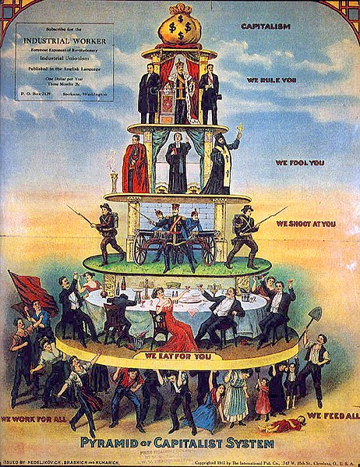
Ylä- ja keskiluokka sekä hallitukset pyrkivät pitämään työväestön aisoissa valistuksella, koulutuksella, järjestötoiminnalla ja viimein parantamalla työläisten asemaa lainsäädännöllä -> Taustalla pelot sosialismin leviämisestä ja vallankumouksista

Slide 10
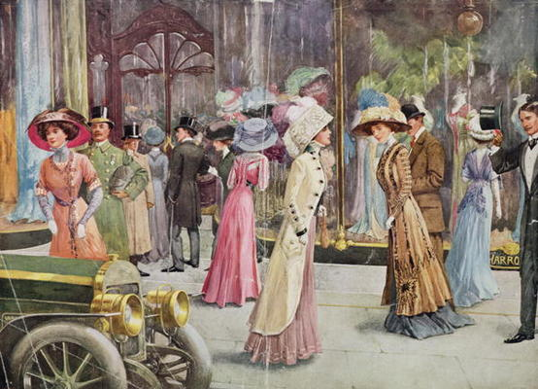
Elintaso nousee
Työväestön asema parani 1800-luvun loppua kohden -> Lainsäädäntö ja tuottavuuden kasvu mahdollistivat palkkojen, vapaa-ajan ja lomien sekä työturvallisuuden lisääntymisen
Elintason noustessa ja kysynnän kasvaessa siirryttiin 1800-luvun lopulta alkaen hiljalleen uudenlaiseen kulutusyhteiskuntaan ja markkinatalouteen
Mainonta ja markkinointi (mm. sanomalehdet ja näyteikkunat)
Palveluammatit
Kauppaketjut
Postimyynti ja osamaksukauppa

